Slide 1
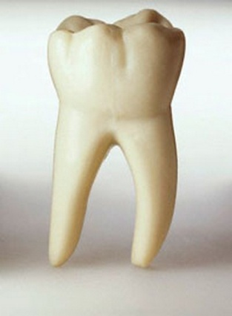
ВВЕДЕНИЕ В КУРС СТОМАТОЛОГИИ.
ОПРЕДЕЛЕНИЕ СТОМАТОЛОГИИ КАК НАУКИ.
РАЗДЕЛЫ СТОМАТОЛОГИИ, ИХ ЗАДАЧИ.
Методы обследования больных с заболеваниями челюстно-лицевой области. Алгоритм обследования.

Slide 2
Цель лекции:
ознакомиться с разделами стоматологии
знать методы обследования челюстно-лицевой области и полости рта

Slide 3
Стоматология как специальность сложилась в результате клинического объединения болезней зубов, болезней слизистой оболочки полости рта и языка, болезней челюстей и окружающих их тканей, а также тесно связанных с ними областей лица и верхних отделов шеи.
Это объединение обусловливается анатомо-физиологическим единством перечисленных органов и окружающих их тканей, общностью клинико-диагностических методов и особенностями лечебных мероприятий.

Slide 4
Стоматология - это область медицины, изучающая профилактику, диагностику и лечение заболеваний зубов, полости рта и челюстно-лицевой области
К ее основным разделам относятся:
терапевтическая стоматология,
хирургическая стоматология,
ортопедическая стоматология,
стоматология детского возраста
ортодонтия

Slide 5
Задачи разделов стоматологии
Задачи терапевтической стоматологии состоят в восстановлении (пломбировании) разрушенных зубов, лечении зубов с пораженной и омертвевшей пульпой (эндодонтия). Из обширного раздела терапевтической стоматологии выделилась пародонтология, занимающаяся заболеваниями тканей, удерживающих зуб – пародонтом и патологией слизистой оболочки полости рта.
Стоматология профилактическая, относящаяся к терапевтической стоматологии, чрезвычайно важна для всех разделов стоматологии .
Целью стоматология детского возраста является лечение и сохранение зубов у детей.
Задача ортодонтии — исправление зубочелюстных аномалий при помощи съемных или несъемных аппаратов.
Все хирургические вмешательства в пределах полости рта, челюстей и лица относятся к хирургической стоматологии.
Ортопедическая стоматология изучает возмещение дефектов зубов или зубных рядов съемными и несъемными протезами. Раздел ортопедической стоматологии - наука о функциях прикуса (гнатология), изучающая нарушение смыкания зубов с последующими изменениями жевательных мышц и височно-нижнечелюстных суставов. В последнее время выделился отдельный раздел челюстно-лицевого протезирования, занимающийся протезированием поврежденных челюстей, неподдающихся хирургическому восстановлению. с помощью протезов лица.

Slide 6
В зависимости от локализации и характера заболеваний, а также особенностей оперативных вмешательств хирургическая стоматология подразделяется на следующие основные разделы:
1.хирургия зубов и альвеолярных отростков,
2.гнойная хирургия полости рта, челюстно-лицевой области и шеи,
3.доброкачественные и злокачественные новообразования полости рта и челюстно-лицевой области, в том числе и слюнных желез,
4.травма челюстно-лицевой области,
5.врожденные и приобретенные дефекты и деформации челюстно-лицевой области,
6.восстановительная хирургия челюстно-лицевой области.

Slide 7
Гнойная хирургия полости рта
Одонтогенные воспалительные заболевания челюстно-лицевой области занимают значительное место в хирургической стоматологии, составляя от 75 до 95 % всех воспалительных процессов. Среди них наиболее часто встречаются острый и хронический периодонтиты, обострение хронического периодонтита, острый гнойный периостит челюсти, острый остеомиелит челюсти, абсцесс, флегмона, лимфаденит

Slide 8
Травматология и восстановительная хирургия челюстно-лицевой области
Новые направления в хирургической стоматологии и челюстно-лицевой хирургии: дистракционный остеосинтез костей лица, стереолитографические и компьютерное моделирование, создание композиционных биозаменяющих материалов.
Разработка и совершенствование методов обезболивания, лечения сложных травматических челюстно-лицевых повреждений
Внедрение новых форм реабилитации пострадавших с повреждениями челюстно-лицевой области.

Slide 9
НАУЧНЫЕ ПРОБЛЕМЫ СТОМАТОЛОГИИ XX ВЕКА. ХИРУРГИЧЕСКАЯ СТОМАТОЛОГИЯ.
Доброкачественные и злокачественные новообразования полости рта
Опухоли лица, челюстей и шеи в настоящее время составляют около 20 % всех хирургических стоматологических заболеваний. Онкологические процессы области лица, полости рта, челюстей и шеи тенденцию к увеличению числа заболеваний. Прирост заболевших раком слизистой оболочки полости рта за последние 10 лет – 37,2% (второе место по темпам роста в структуре всех онкологических заболеваний).
Дальнейшая разработка оптимальных принципов решения вопросов диагностики и лечения новообразований, которые спасли или продлили жизнь многим больным.
Ведущее учреждение - Российский онкологический центр им. Н. Н. Блохина Рамн.

Slide 10
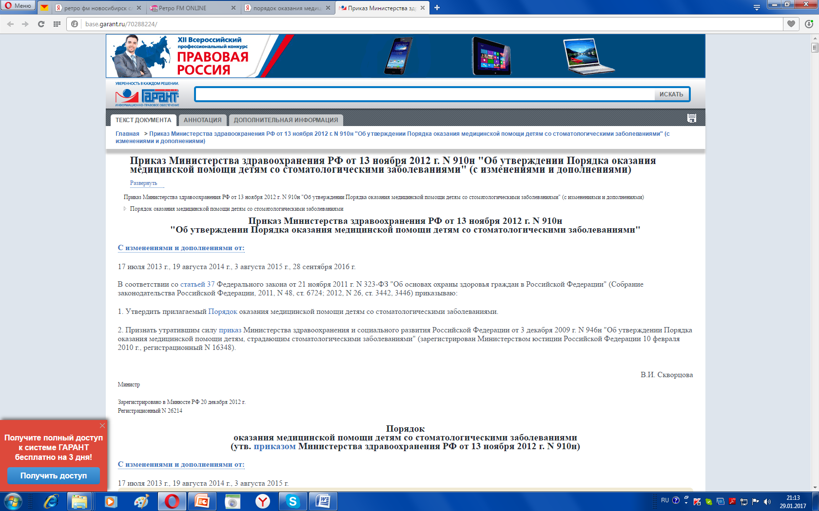

Slide 11
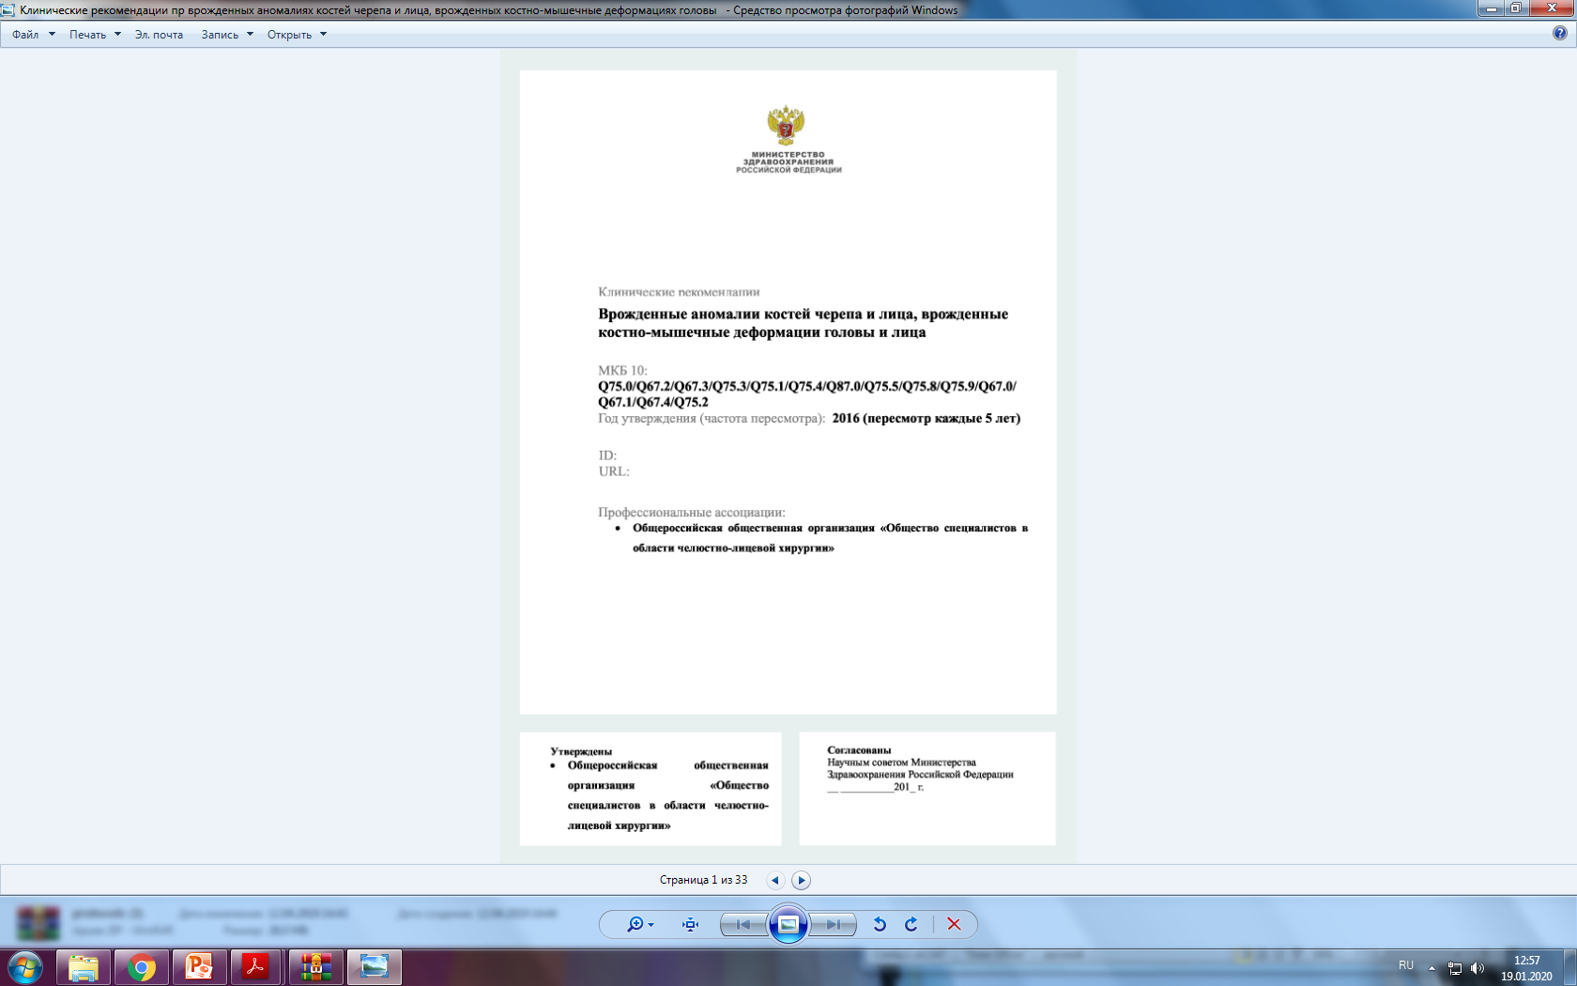
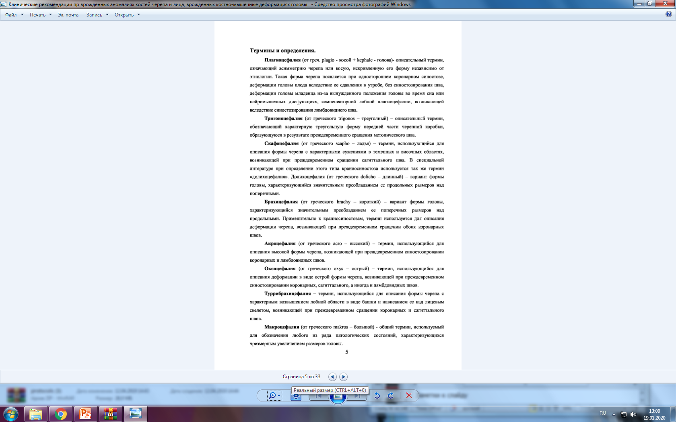

Slide 12
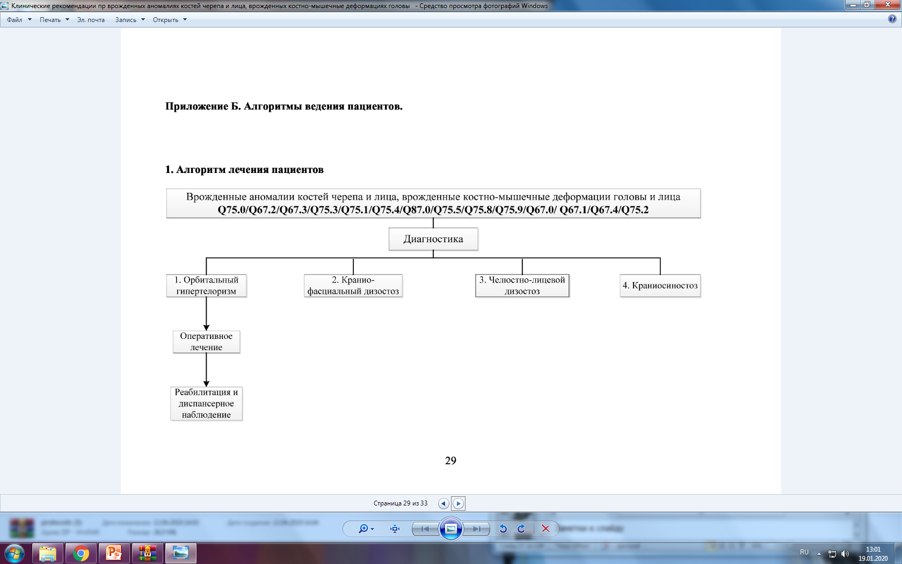
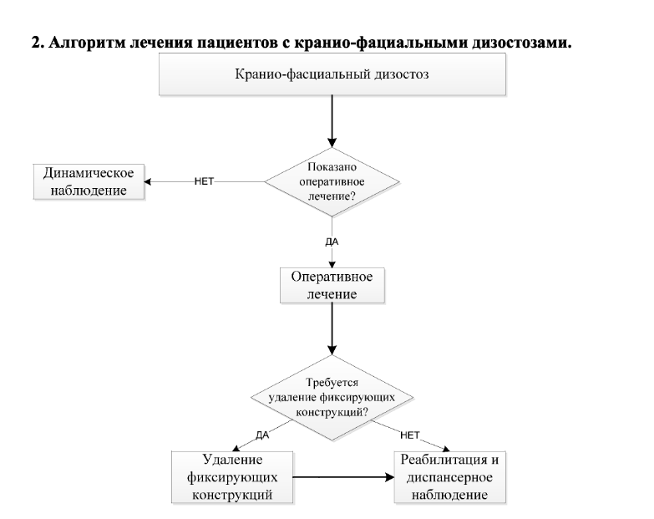

Slide 13
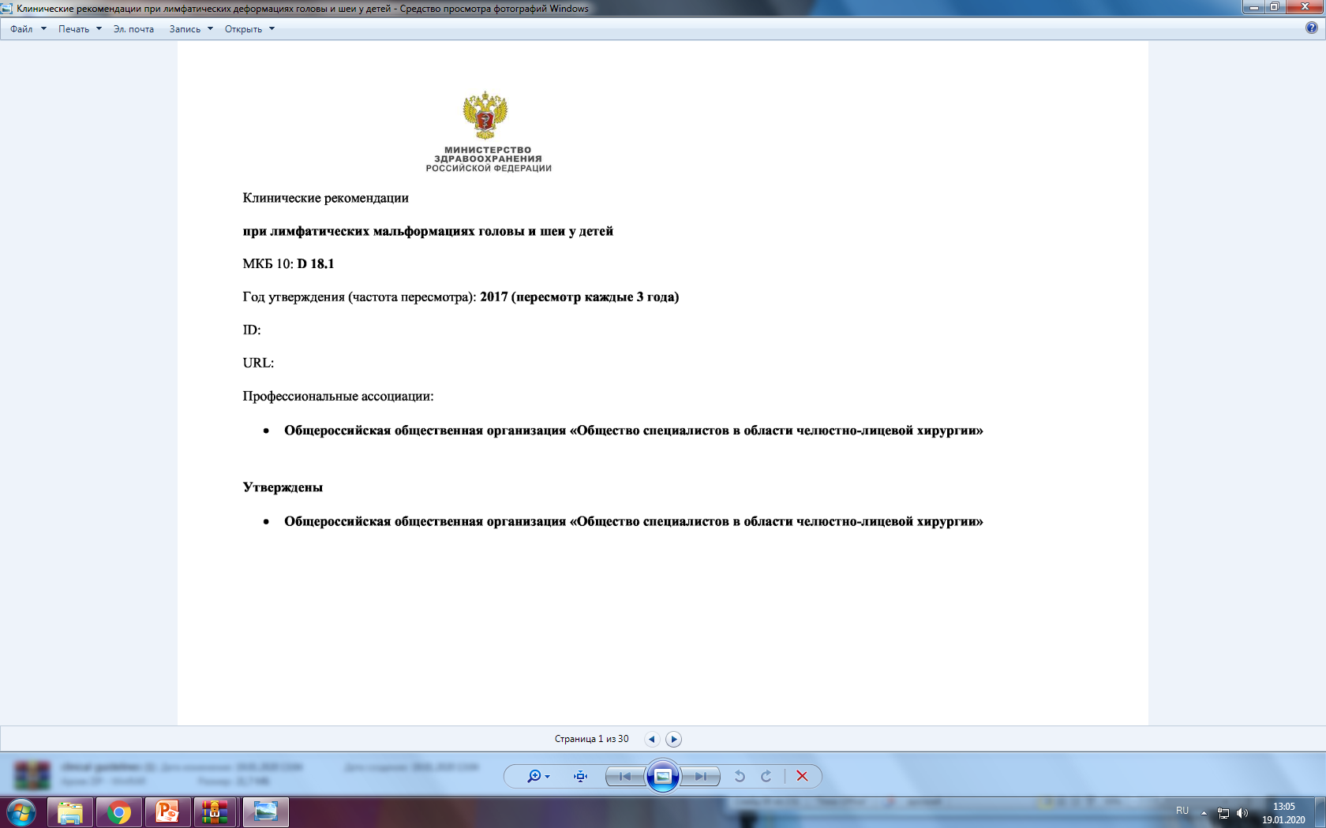
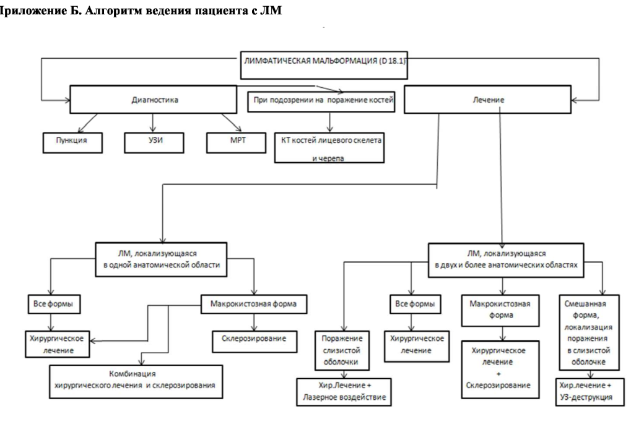

Slide 14
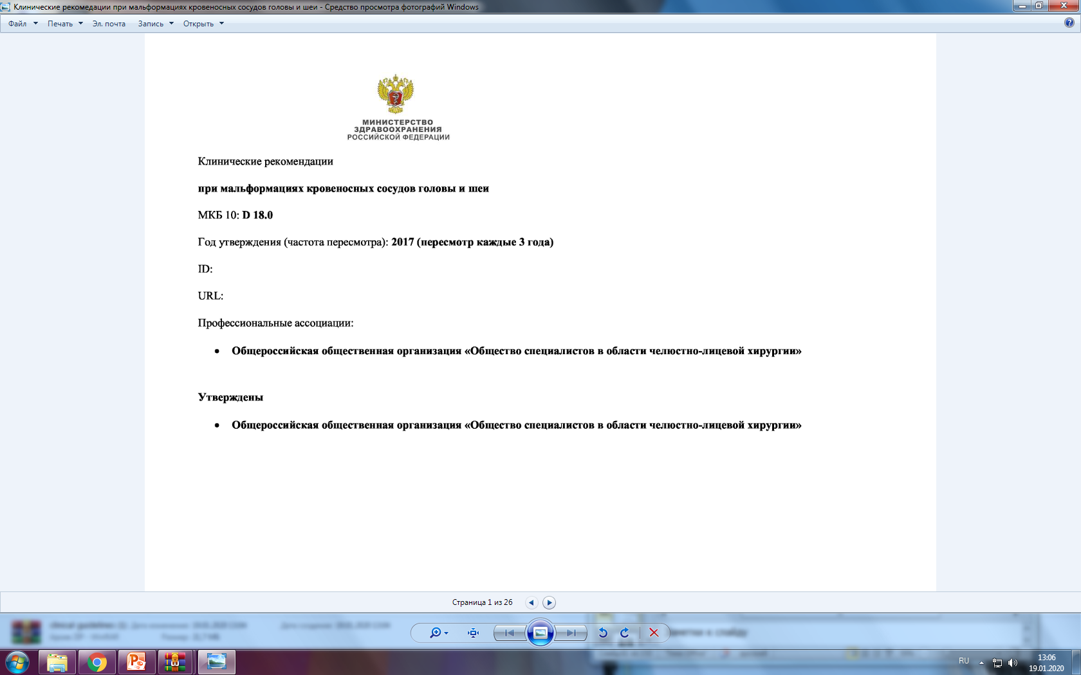
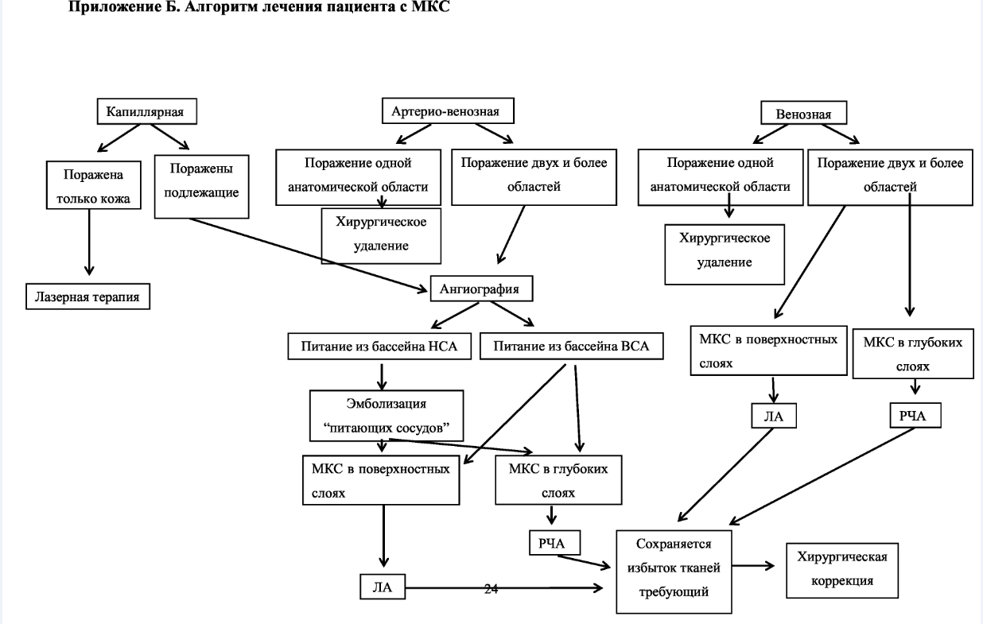

Slide 15
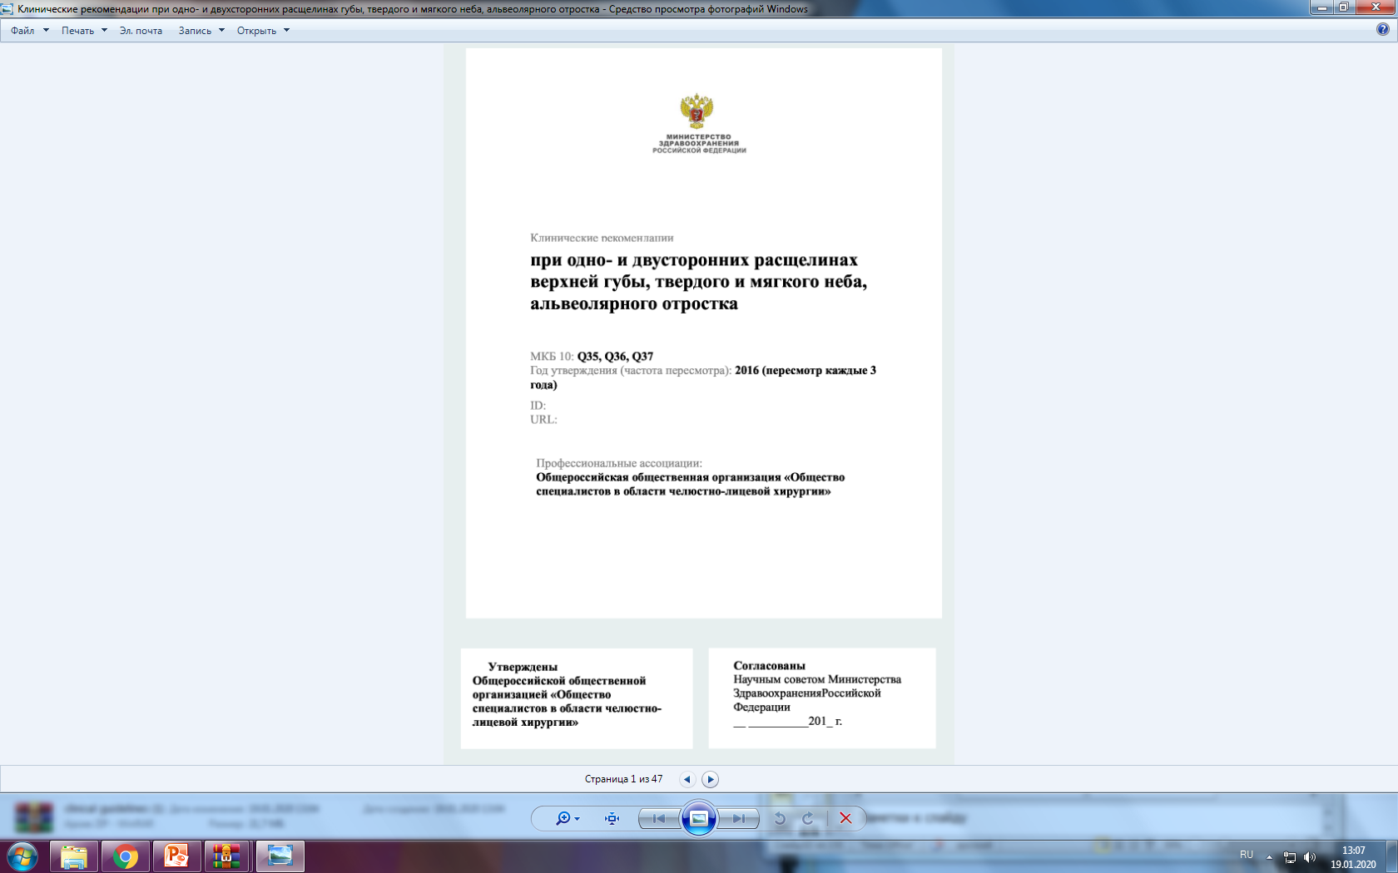
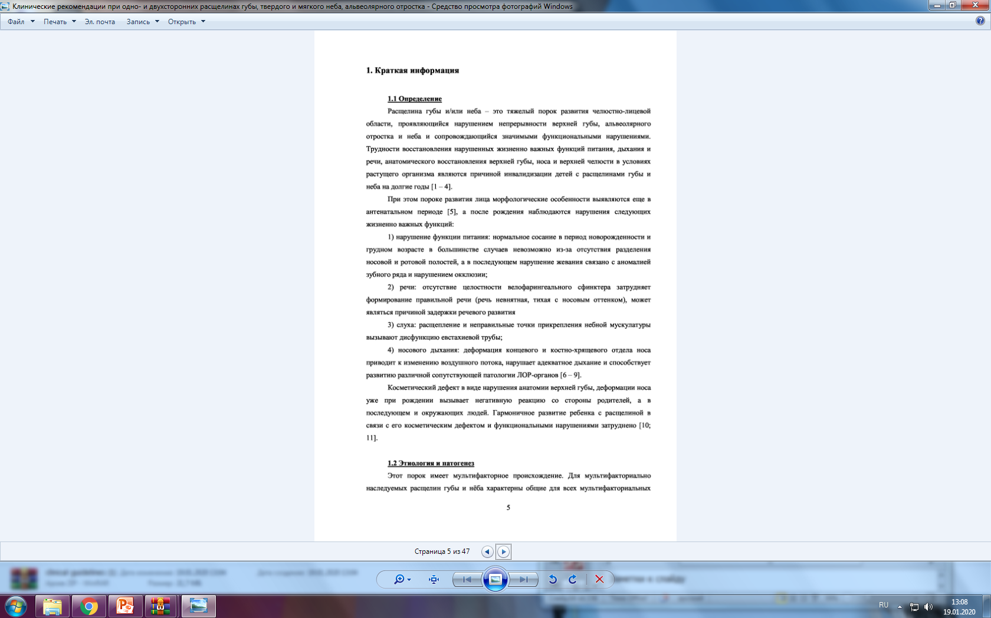

Slide 16
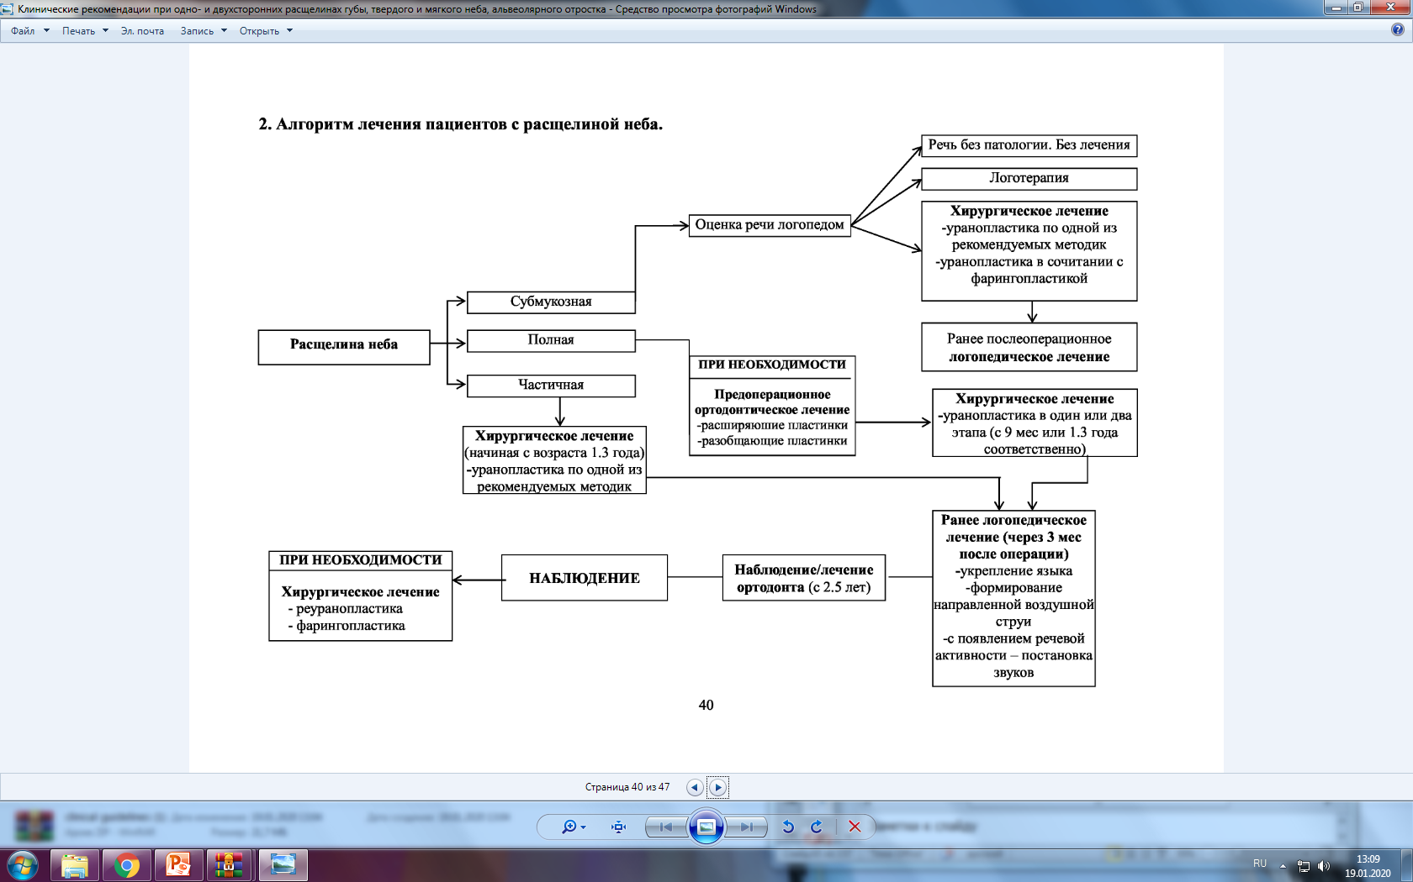

Slide 17
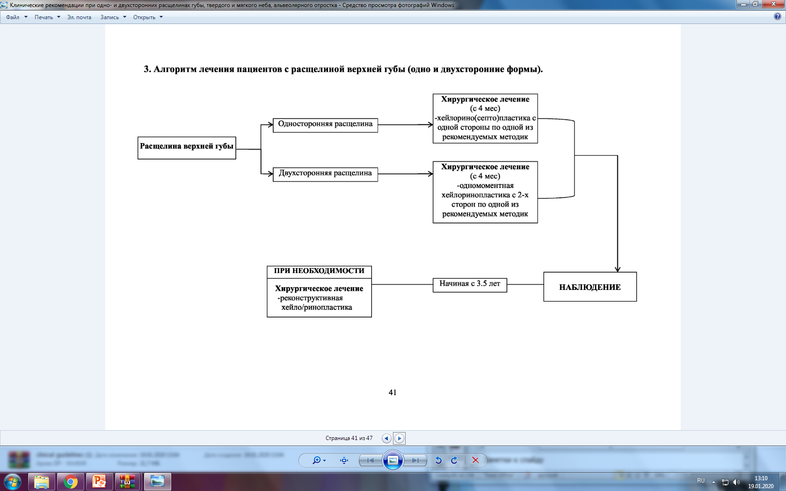
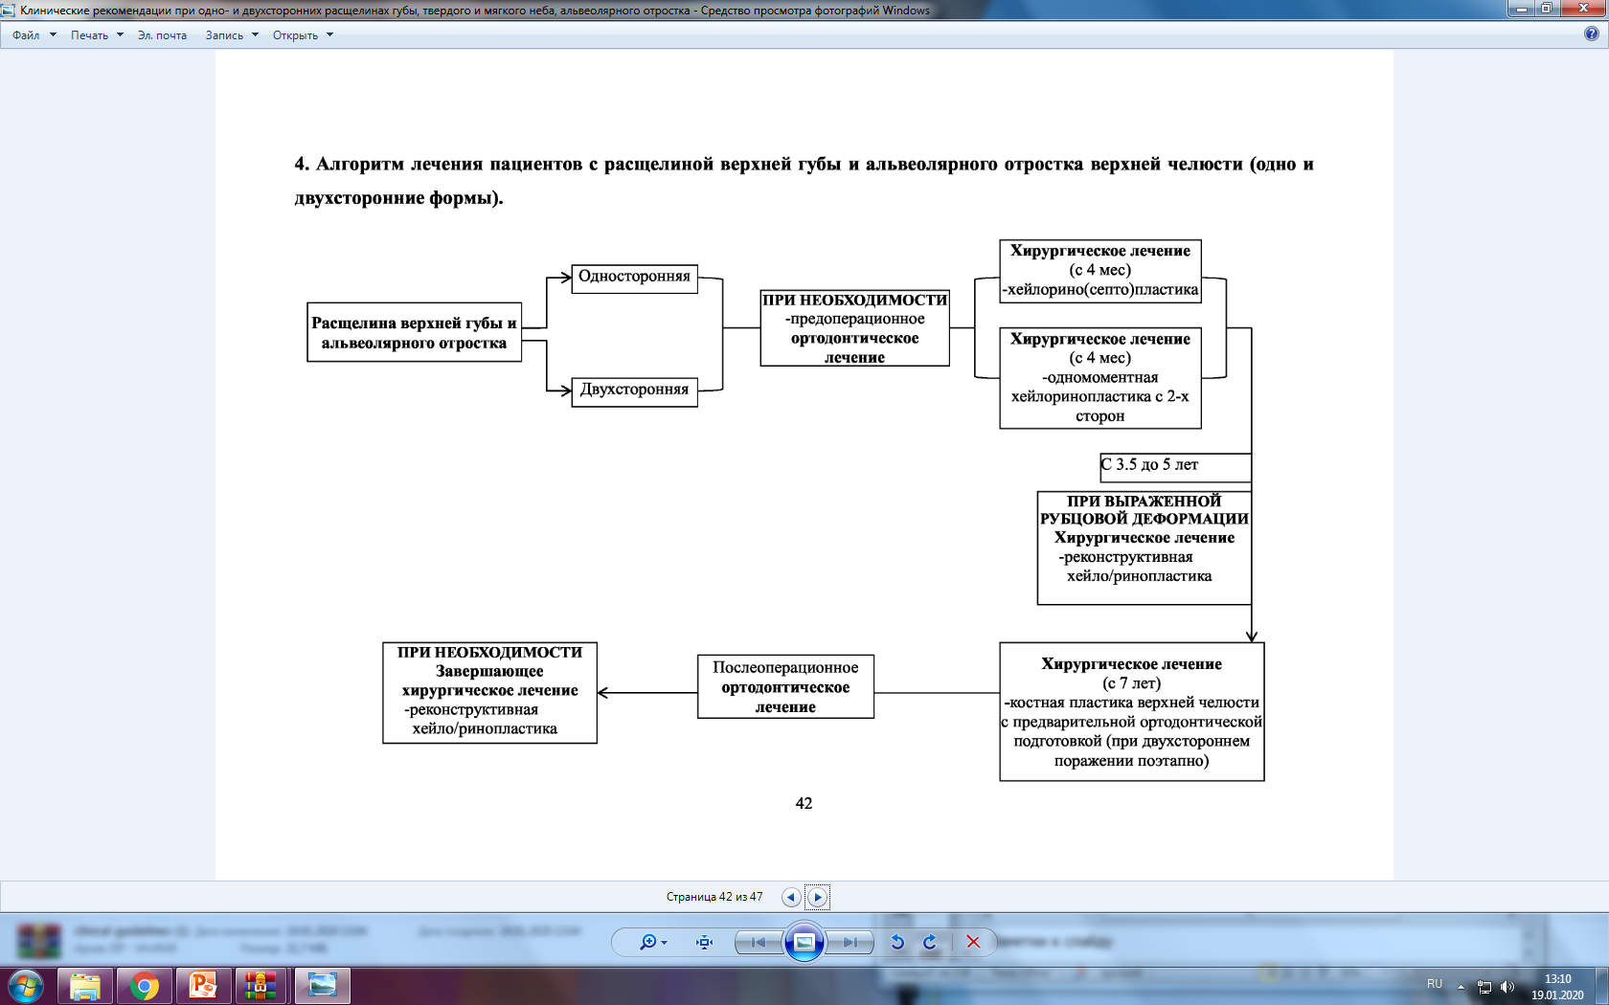

Slide 18
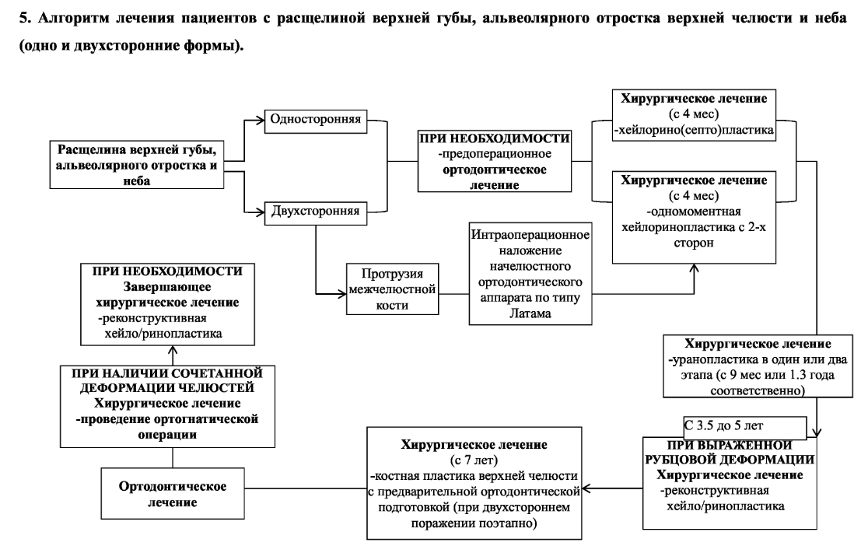
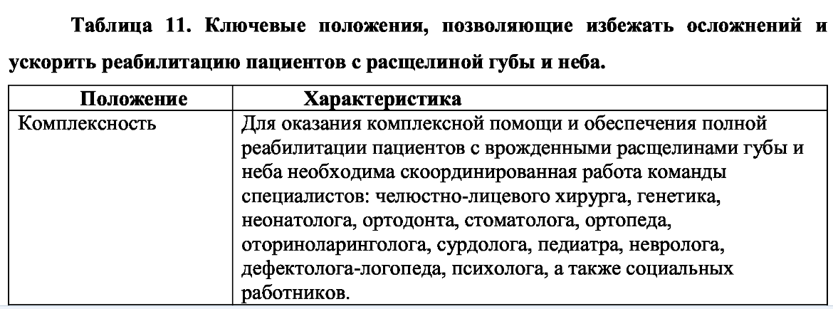

Slide 19
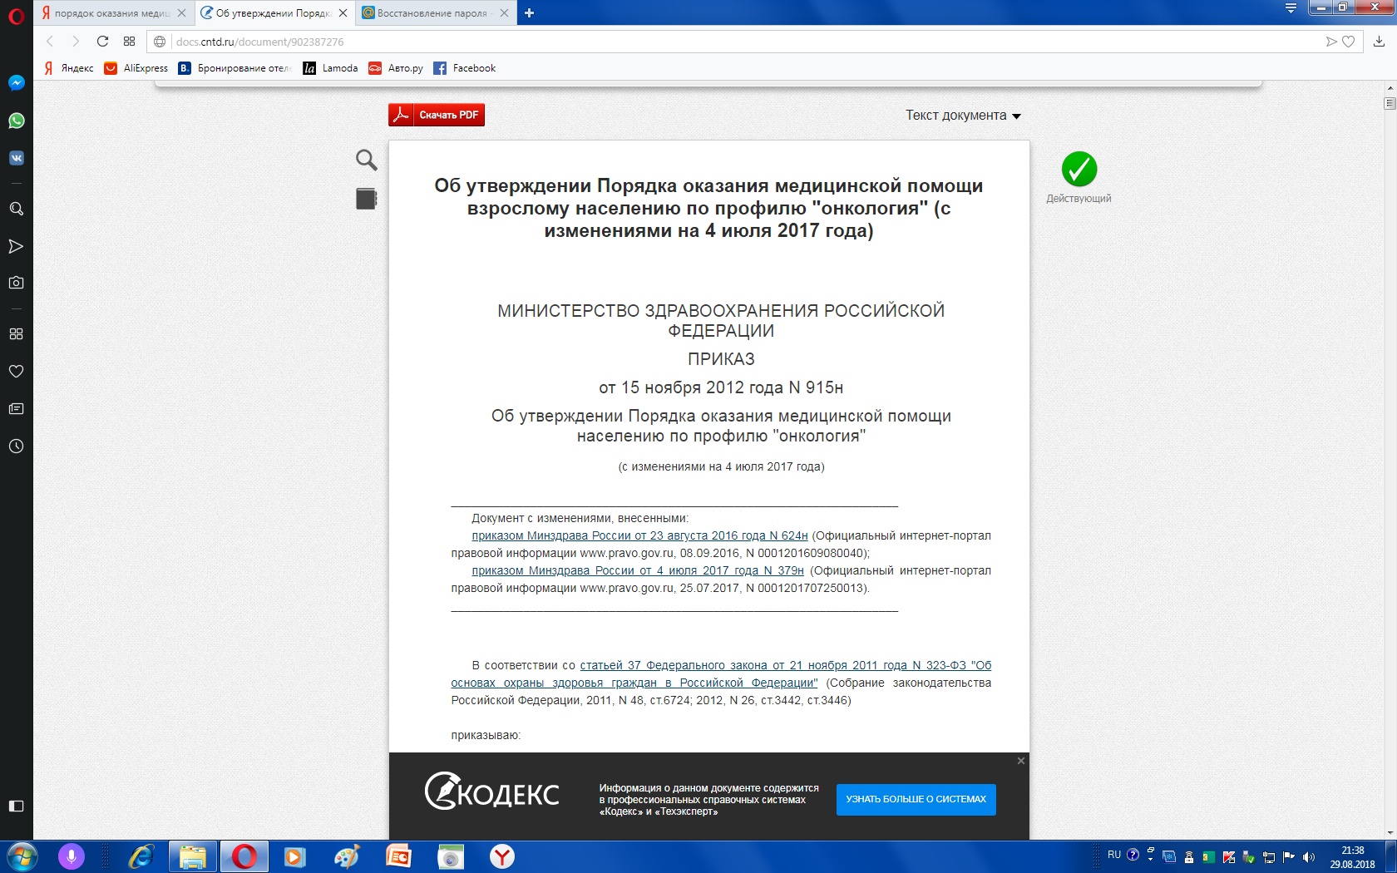
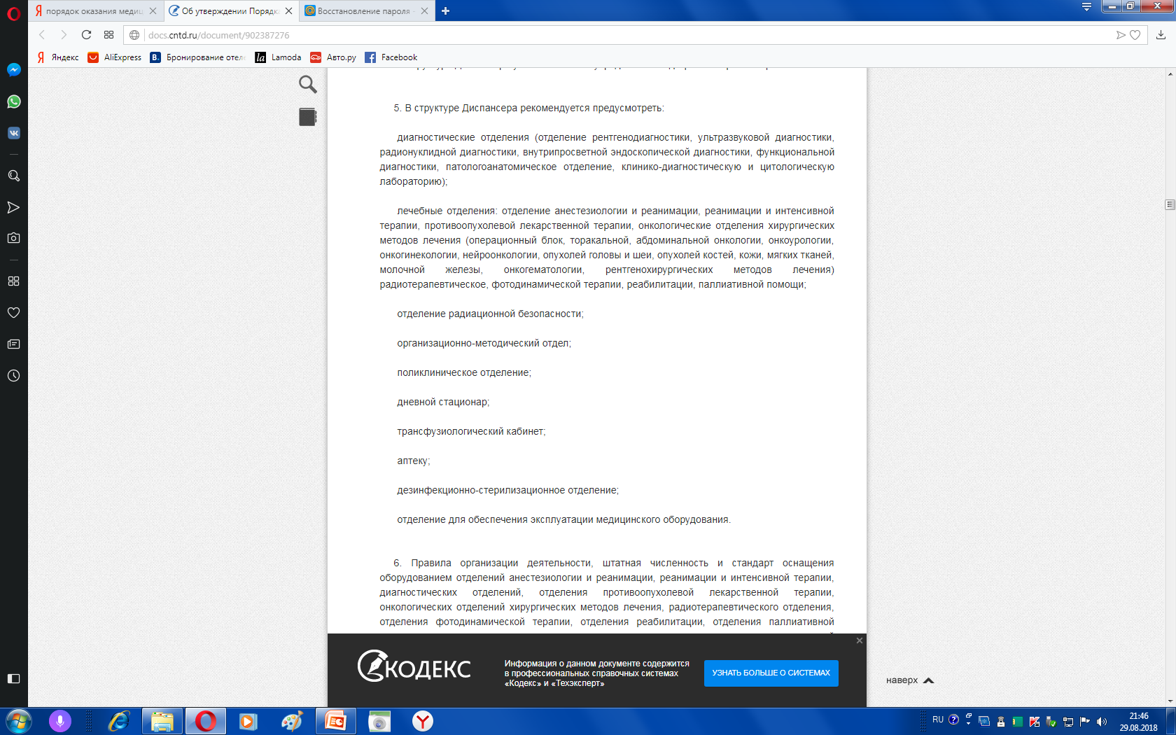
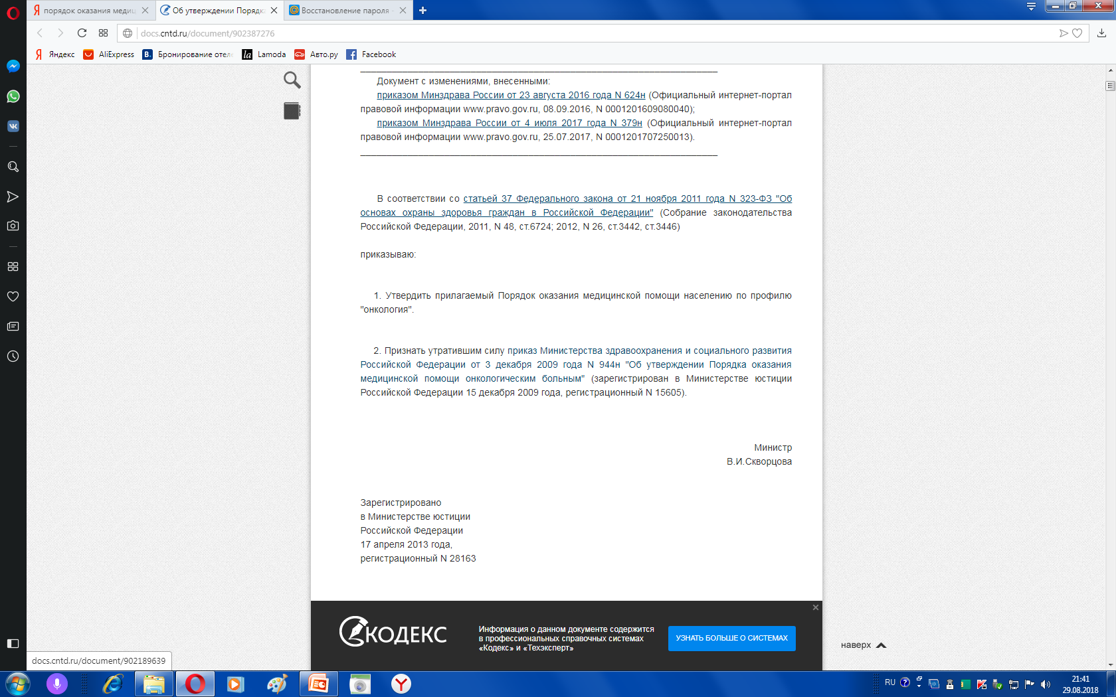
Приказ

Slide 20
ПОСТАНОВЛЕНИЕ Главного государственного санитарного врача РФ от 18.05.2010 N 58
"ОБ УТВЕРЖДЕНИИ САНПИН 2.1.3.2630-10 "САНИТАРНО-ЭПИДЕМИОЛОГИЧЕСКИЕ ТРЕБОВАНИЯ К ОРГАНИЗАЦИЯМ, ОСУЩЕСТВЛЯЮЩИМ МЕДИЦИНСКУЮ ДЕЯТЕЛЬНОСТЬ" (вместе с "САНИТАРНО-ЭПИДЕМИОЛОГИЧЕСКИМИ ПРАВИЛАМИ И НОРМАТИВАМИ "САНИТАРНО-ЭПИДЕМИОЛОГИЧЕСКИЕ ТРЕБОВАНИЯ К ОРГАНИЗАЦИЯМ, ОСУЩЕСТВЛЯЮЩИМ МЕДИЦИНСКУЮ ДЕЯТЕЛЬНОСТЬ" САНПИН 2.1.3.2630-10")
Зарегистрировано в Минюсте РФ 9 августа 2010 г. N 18094
ФЕДЕРАЛЬНАЯ СЛУЖБА ПО НАДЗОРУ В СФЕРЕ ЗАЩИТЫ ПРАВ ПОТРЕБИТЕЛЕЙ И БЛАГОПОЛУЧИЯ ЧЕЛОВЕКА
ГЛАВНЫЙ ГОСУДАРСТВЕННЫЙ САНИТАРНЫЙ ВРАЧ РОССИЙСКОЙ ФЕДЕРАЦИИ
ПОСТАНОВЛЕНИЕ
от 18 мая 2010 г. N 58
ОБ УТВЕРЖДЕНИИ САНПИН 2.1.3.2630-10 "САНИТАРНО-ЭПИДЕМИОЛОГИЧЕСКИЕ ТРЕБОВАНИЯ К ОРГАНИЗАЦИЯМ, ОСУЩЕСТВЛЯЮЩИМ МЕДИЦИНСКУЮ ДЕЯТЕЛЬНОСТЬ"
В соответствии с Федеральным законом от 30.03.1999 N 52-ФЗ "О санитарно-эпидемиологическом благополучии населения" (Собрание законодательства Российской Федерации, 1999, N 14, ст. 1650; 2002, N 1 (ч. I), ст. 2; 2003, N 2, ст. 167; 2003, N 27 (ч. I), ст. 2700; 2004, N 35, ст. 3607; 2005, N 19, ст. 1752; 2006, N 1, ст. 10; 2006, N 52 (ч. I), ст. 5498; 2007, N 1 (ч. I), ст. 21; 2007, N 1 (ч. I), ст. 29; 2007, N 27, ст. 3213; 2007, N 46, ст. 5554; 2007, N 49, ст. 6070; 2008, N 24, ст. 2801; 2008, N 29 (ч. I), ст. 3418; 2008, N 30 (ч. II), ст. 3616; 2008, N 44, ст. 4984; 2008, N 52 (ч. I), ст. 6223; 2009, N 1, ст. 17) и Постановлением Правительства Российской Федерации от 24.07.2000 N 554 "Об утверждении Положения о государственной санитарно-эпидемиологической службе Российской Федерации и Положения о государственном санитарно-эпидемиологическом нормировании" (Собрание законодательства Российской Федерации, 2000, N 31, ст. 3295; 2004, N 8, ст. 663; 2004, N 47, ст. 4666; 2005, N 39, ст. 3953) постановляю:
1. Утвердить санитарно-эпидемиологические правила и нормативы СанПиН 2.1.3.2630-10 "Санитарно-эпидемиологические требования к организациям, осуществляющим медицинскую деятельность" (приложение).

Slide 21
Методы обследования пациента
МЕТОДИКА СТОМАТОЛОГИЧЕСКОГО ОСМОТРА
Осуществляют осмотр в стоматологическом кресле
(если же общее состояние его тяжёлое, тогда на кровати, кушетке, в перевязочной на операционном столе)

Slide 22
Функции и составные части зубочелюстной системы
Зубочелюстная система - это начальный отдел пищеварительного тракта, подготавливающий пищу к пищеварению. При размельчении пищи зубами происходит ее полное раздробление, так как отдельные куски при помощи языка и мышц лица многократно попадают на зубные ряды. Одновременно пища смешивается ее слюной, благодаря чему осуществляется формирование пищевого комка. Уже на этом этапе происходит начальное разложение углеводов ферментами слюны .
Губы, язык и зубы - очень чувствительные органы осязания; язык к тому же является органом вкуса. Кроме выполнения указанных функций, зубочелюстная система принимает активное участие в артикуляции речевых звуков, а мимические мышцы отражают эмоциональные переживания человека.
Зубочелюстная система что это единое функциональное целое всего организма и может рассматриваться только как его часть.

Slide 23
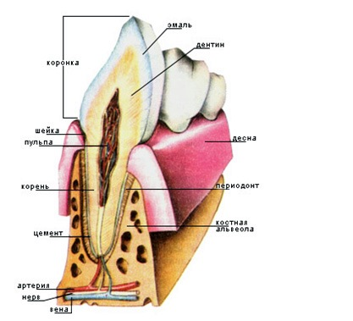
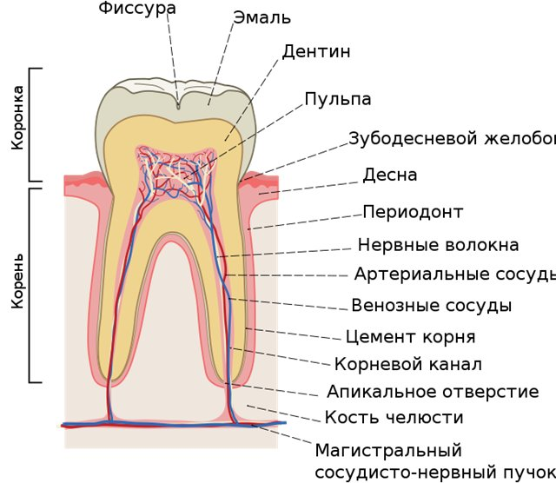
СТРОЕНИЕ ЗУБА

Slide 24
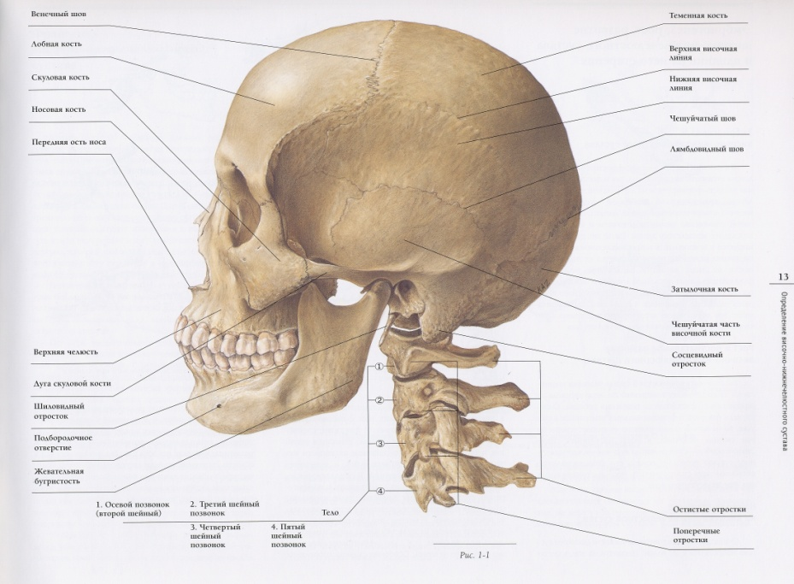
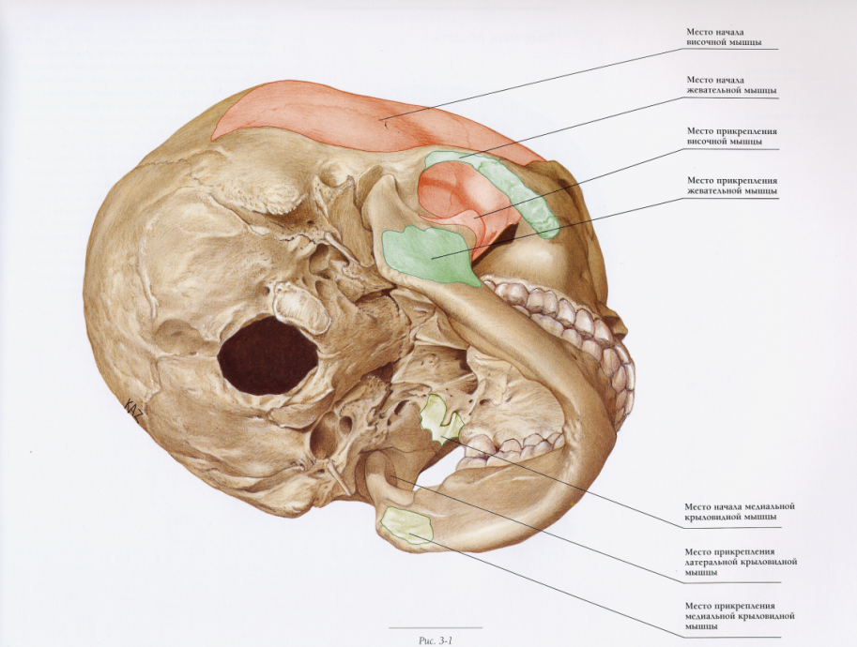
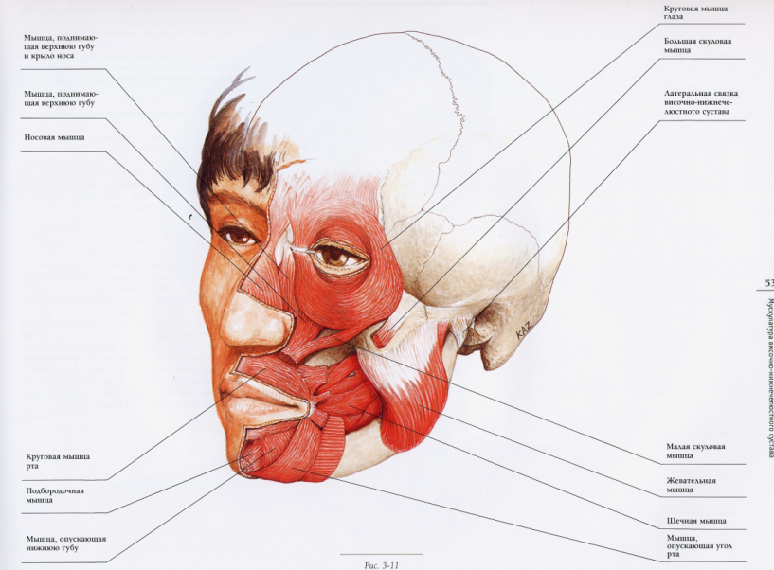
Жевательный аппарат

Slide 25
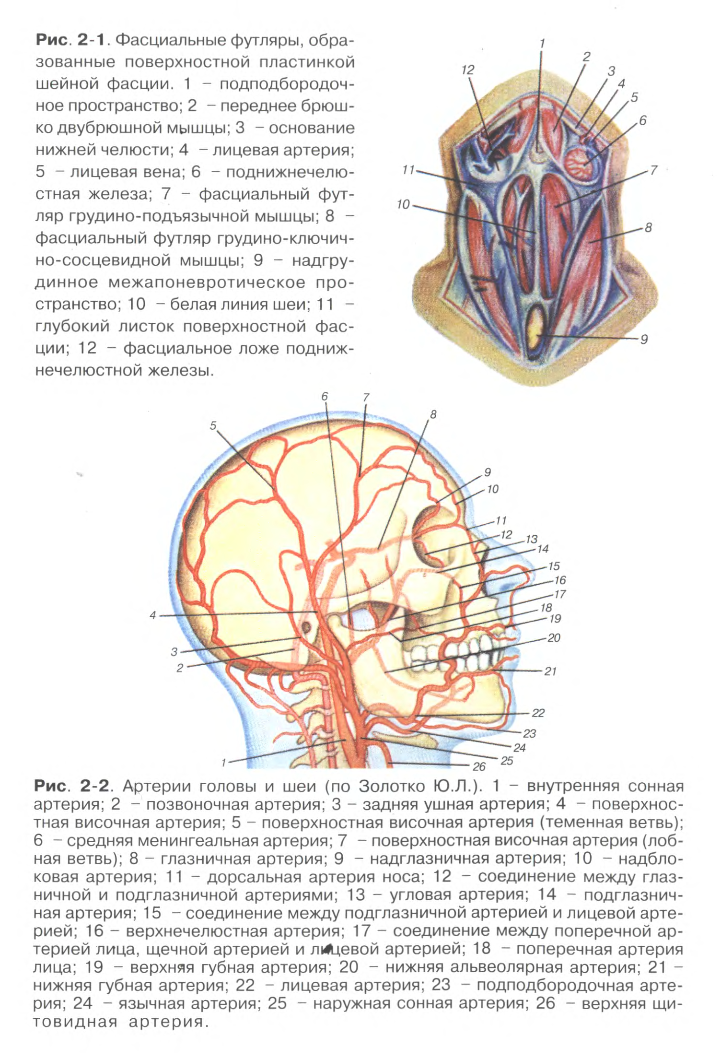

Slide 26
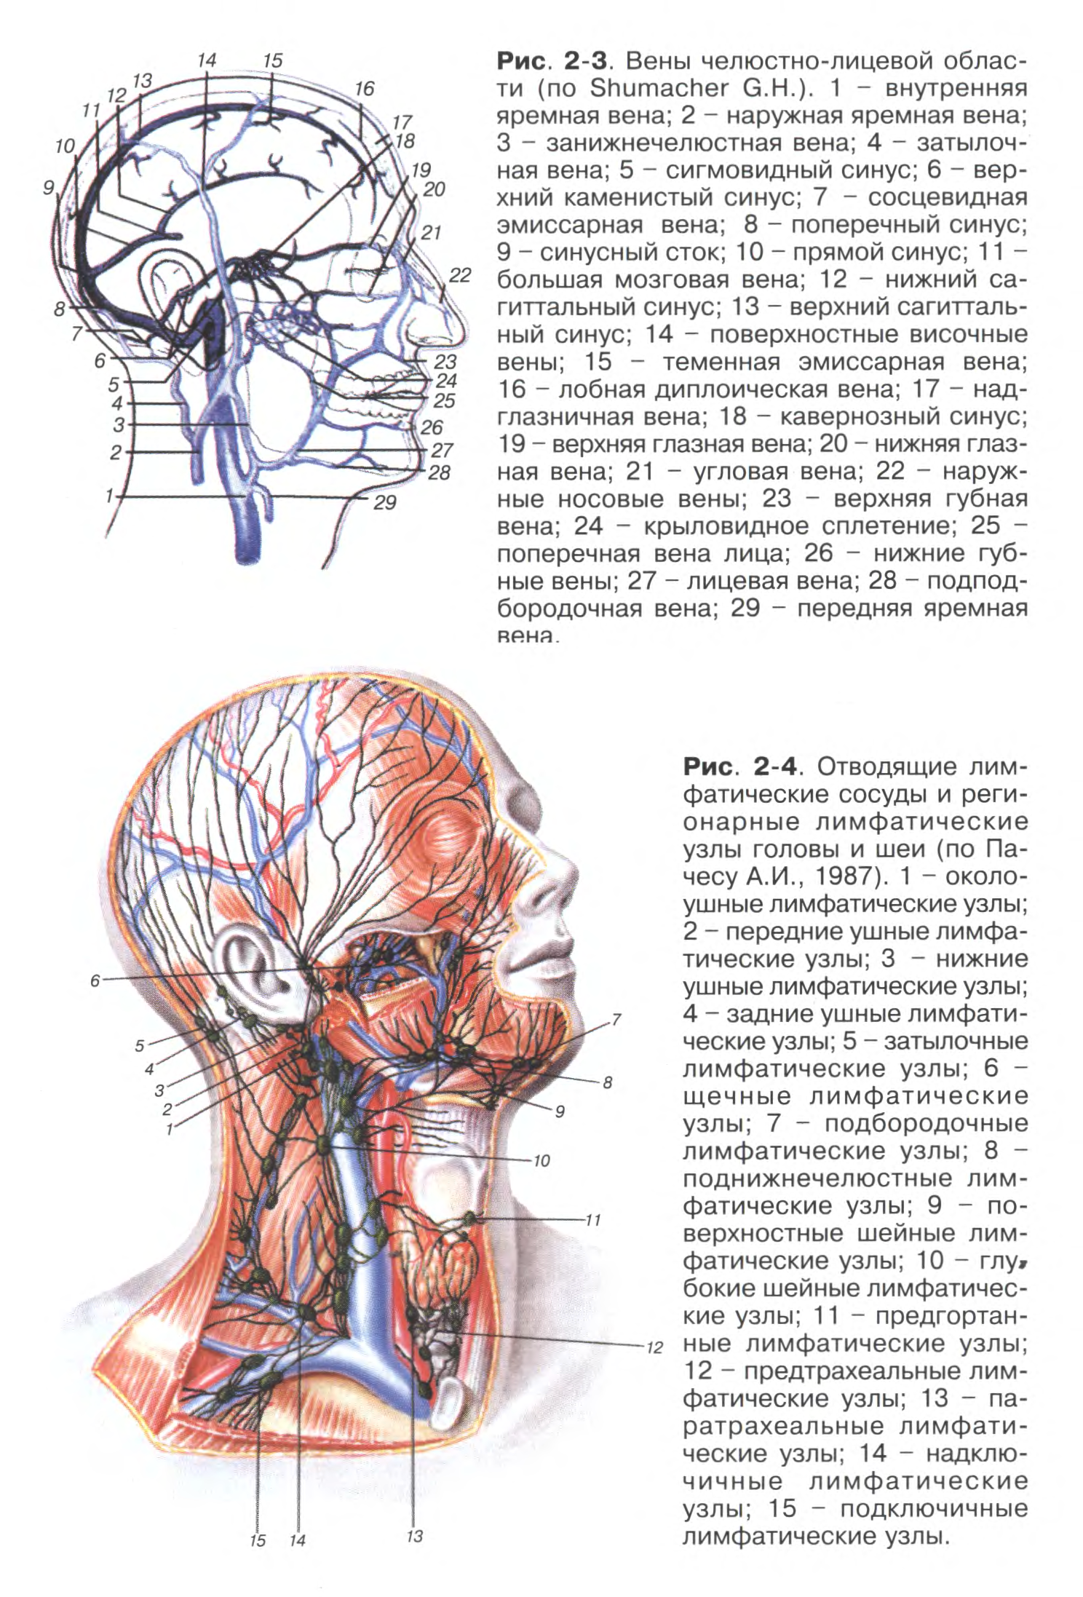

Slide 28
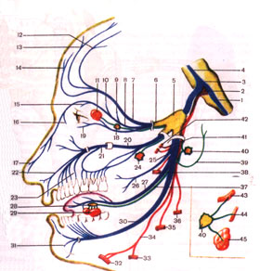

Slide 29
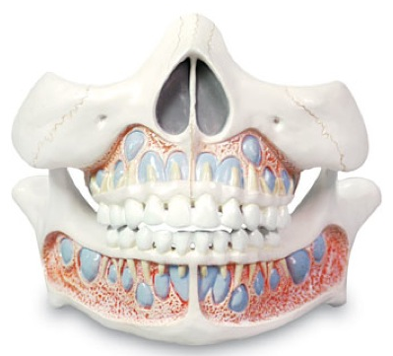
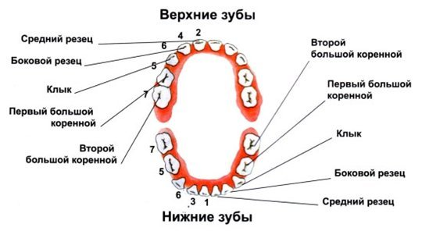
ВРЕМЕННЫЙ (МОЛОЧНЫЙ) ПРИКУС

Slide 30
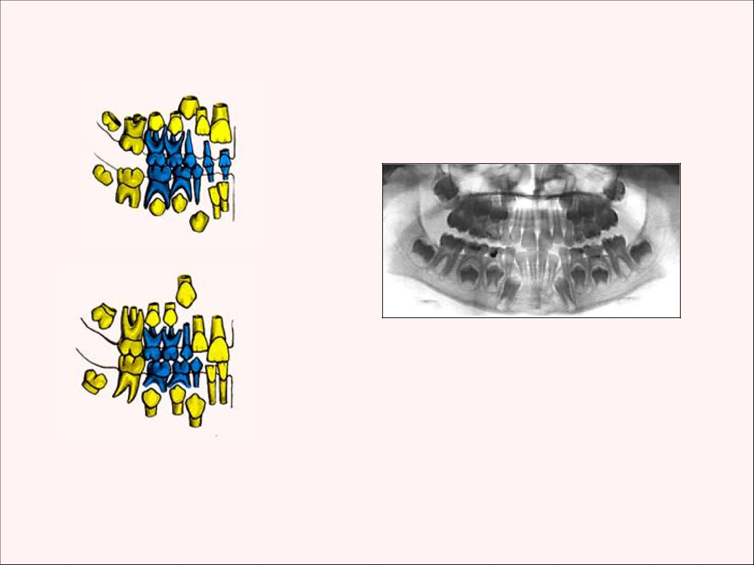
СМЕННЫЙ ПРИКУС
В I группу прорезывания входят: первые моляры
(верхние и нижние) и нижние резцы.
II группа прорезывания
( 7-9 лет) – верхние и нижние резцы.
6 лет
8 лет
Прорезывание 1-ых постоянных моляров называют «ключом окклюзии».
Оно происходит в возрасте 6 лет, с чем
связан второй этап подъема высоты прикуса.

Slide 31
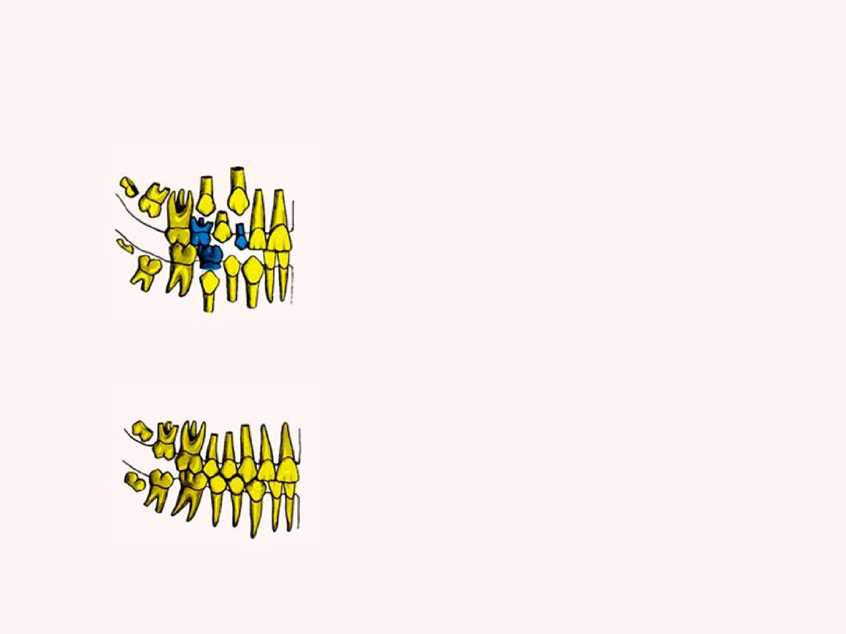
СМЕННЫЙ ПРИКУС
III группа прорезывания
(9-12 лет) – клыки, первые премоляры (верхние и нижние).
Корни верхних молочных клыков и вторых молочных моляров резорбируются.
10 лет
Изменение очередности прорезывания в пределах одной группы не считается аномалией прорезывания зубов.
12 лет

Slide 32
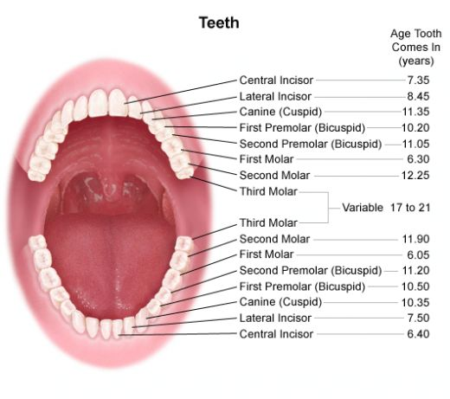
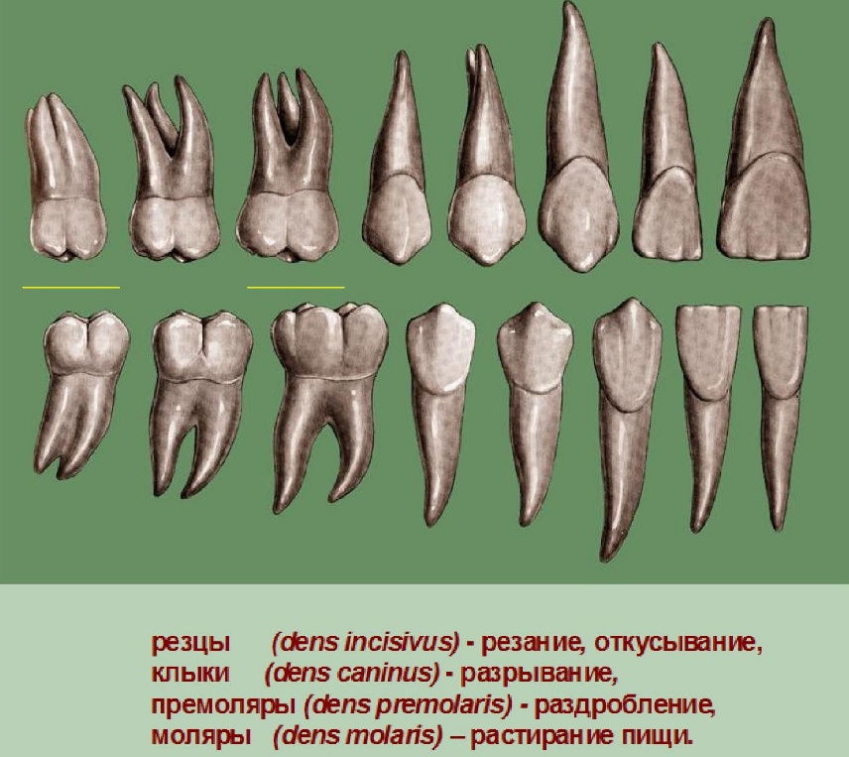
ПОСТОЯННЫЙ ПРИКУС

Slide 33
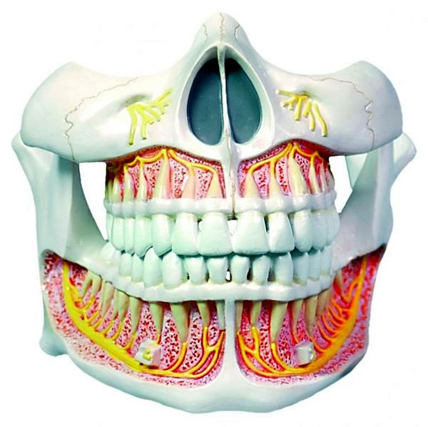
ПОСТОЯННЫЙ ПРИКУС
8 7 6 5 4 3 2 1 1 2 3 4 5 6 7 8
8 7 6 5 4 3 2 1 1 2 3 4 5 6 7 8
18 17 16 15 14 13 12 11 21 22 23 24 25 26 27 28
48 47 46 45 44 43 42 41 31 32 33 34 35 36 37 38

Slide 34
ПРИКУС
Прикус – соотношение зубов в положении центральной окклюзии
Центральная окклюзия – вид смыкания зубных рядов при максимальном количестве контактов зубов-антагонистов

Slide 35
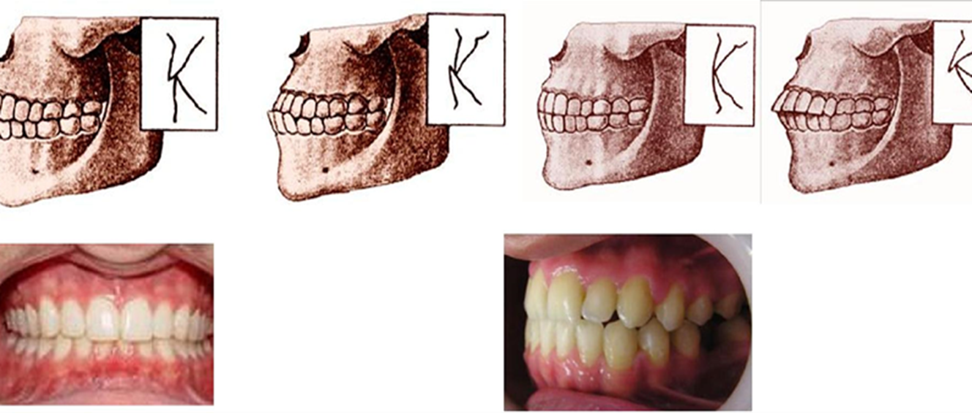
ФИЗИОЛОГИЧЕСКИЕ ПРИКУСЫ
Ортогнатический
Прогенический
Прямой
Бипрогнатический

Slide 36
ПАТОЛОГИЧЕСКИЕ ПРИКУСЫ
1. ПРОГНАТИЧЕСКИЙ
2. ПРОГЕНИЧЕСКИЙ
3. ОТКРЫТЫЙ
4. ГЛУБОКИЙ
5. ПЕРЕКРЕСТНЫЙ

Slide 37
Алгоритм обследования больного
Установление контакта с пациентом | Партнерские взаимоотношения, сотрудничество с врачом Беседа наедине (без сопровождающих) в присутствии медицинской сестры Тон общения Получение необходимой информации из предварительно заполненной анкеты Сбор анамнеза непосредственно во время беседы с пациентом, с соответствующей записью в медицинскую карту.
Выявление основной жалобы (если пациент предъявляет несколько жалоб заполняется часть анамнеза, относящаяся к истории настоящего заболевания) | Цель посещения, которая определяет жалобу(ы) Выявление основной жалобы
Характеристика основной жалобы | Симптомы
Начало | Боль
Длительность | Жжение
Периодичность | Чувствительность
Природа или характер | Ксеростомия
Тяжесть | Парестезия
Провоцирующие факторы и связи | Гиперестезия, отек. шероховатость
 | Видимые изменения тканей

Slide 38
Алгоритм обследования больного
Анамнез настоящего заболевания (послужившего основанием для обращения за медицинской помощью) | Когда возникло заболевание, как проявлялось в динамике. С чем связывает начало заболевания Проводилось ли лечение (самолечение), какими препаратами, оперативные вмешательства Как протекало заболевание
Перенесенные и сопутствующие заболевания | 1.Детские инфекции (эпидемический паротит, корь, краснуха, ветряная оспа и т.д.) и перенесенные заболевания СПИД, инфекционный гепатит, малярия, туберкулез, венерические заболевания, контакт с инфекционным больным за 2 последних месяца 2. Вакцинации 3.Госпитализации и хирургические вмешательства в прошлом 4. Текущее медицинское наблюдение 5. Дата последнего физикального обследования 6. Прием медикаментов 7. Стоматологический анамнез (кариес, заболевания пародонта, хирургические вмешательства, необходимость премедикации, возникавшие ранее проблемы при стоматологических вмешательствах) 8. Состояние полости рта (использование флосса, чистка зубов, использование растворов для полоскания, курение, употребление алкоголя, бруксизм) 9. Психологический статус (фобии, беспокойство, депрессивное состояние, враждебность, психоз, умственные способности, употребление наркотических средств) 10. Социальный статус (питание, ожирение, похудение, условия проживания, супружеское положение, занимаемая должность) 11. Воздействие радиации, профессиональные вредности 12. Патология систем органов (сердечнососудистая, мочевыводящая, дыхательная, эндокринная, нервная, опорно-двигательная, пищеварительная, гепатобилиарная, кроветворения, мочеполовая….

Slide 39
Стоматологический статус (Status presens, status localis) | Внешний осмотр (поза, тип дыхания, видимые кожные покровы) Осмотр лица (симметричность, наличие дефектов, функция мимической мускулатуры, носовое дыхание) Осмотр полости рта (последовательность): - слизистая губ, преддверия рта, слизистая ротовой полости, язык, зев и ротоглотка - осмотр зубных рядов - осмотр пародонта - определение подвижности зубов 4. Пальпация (мягких тканей, лимфатических узлов, ВНЧС, органов полости рта)
Физикальное обследование | Термометрия, измерение АД, частоты пульса Инструментальное исследование (зубов, пародонта, слюнных желез, ВНЧС) Лабораторно-инструментальные методы

Slide 40
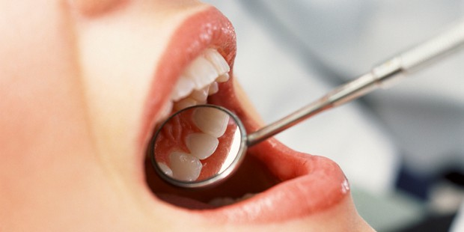
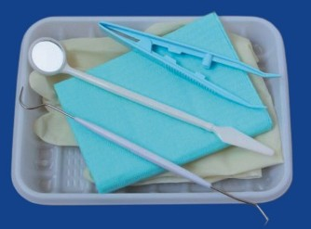
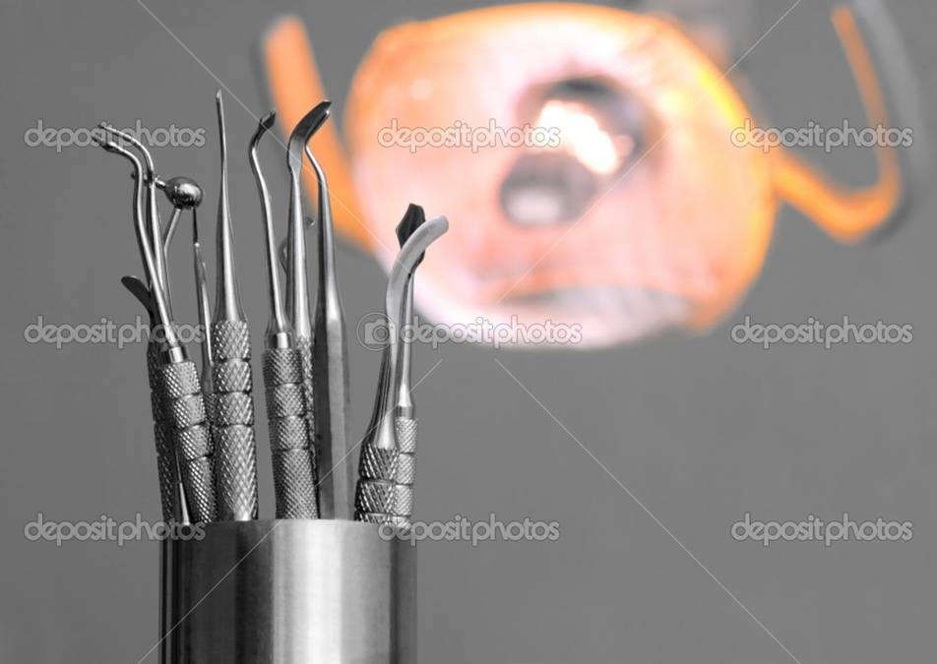
Для полного обследования используют шпатели, пинцеты, зонд , стоматологическое зеркало, полиэтиленовые слюнные катетеры, тонкие затупленные на конце инъекционные иглы

Slide 41
Алгоритм осмотра полости рта больного
Открывание рта | В полном объеме, ограниченное Боль при открывании рта и движениях нижней челюсти Суставные и внесуставные шумы, сопровождающие движения нижней челюсти Боковые движения (ограниченные, с болью или без боли)
Осмотр полости рта | Преддверие рта (осмотр при сомкнутых челюстях и расслабленных губах) | 1.Слизистая оболочка губы: окраска, влажность, форма губ 2. Мелкие слюнные железы (наличие секрета), изменение размера 3. Слизистая оболочка щек: цвет, влажность, состояние по линии смыкания зубов (отпечатки, сальные железы Фордайса). 4.Выраженность сосочков выводного протока околоушной слюнной железы, характер и количество выделяемого слюнного экскрета 5. Выраженность уздечек верхней и нижней губы 6. Наличие складок, дополнительных тяжей, рубцов в преддверии рта 7. Глубина преддверия 8. Обращают внимание на окклюзионные взаимоотношения

Slide 42
Алгоритм осмотра полости рта больного
Осмотр полости рта | Обследование собственно полости рта | Цвет слизистой, степень влажности Осмотр языка (цвет, состояние сосочков, наличие налета, десквамации, форма, степень подвижности, длина и ширина уздечки языка, онкологическая трансформация патологических элементов) Осмотр мягкого неба (нёбный язычок, небно-язычные, нёбно-глоточные дужки, нёбную миндалину, глоточный рефлекс, небный отросток верхней челюсти, небную кость и шов) Подъязычная область (выраженность подъязычных складок, наличие патологических элементов, инъецирование сосудами)
 | Осмотр зубов (независимо от жалоб определяют состояние зубов верхней и нижней челюсти) | 1. Целостность эмали, наличие полостей, стираемости 2. Исследование пародонта (наличие налета, состояние слизистой десневого края, десневого прикрепления, кровоточивость) 3. Вид прикуса

Slide 43
Пальпация
Отдел полости рта | Характеристика
Слизистая преддверия полости рта | Наличие патологических изменений, болезненность
Слюнных протоков и желез | Консистенция желез, наличие плотных образований по ходу протоков и в строме желез, болезненность, наличие воспалительного инфильтрата, патологическое изменение характера выделяемой слюнной жидкости
Преддверие рта | Уточняют глубину Участки подвижной и неподвижной слизистой оболочки Характер плотности уздечек губ, складок
Вестибулярный свод преддверия (сравнительная пальпация с противоположной стороны) | Наличие патологического выбухания (периостальная воспалительная инфильтрация, деформация)
Пальпация языка и подъязычной области | 1.Болезненность, наличие инфильтрата и патологических образований в толще языка, на корне языке, изменение чувствительности 2. Оценка функционального состояния слюнных желез, экскрета
Пальпация зубов | Подвижность (локализованная, генерализованная)

Slide 44
Методы лучевой диагностики.
Рентгенологический:
рентгенография в различных проекциях;
панорамная рентгенография (увеличение изображения);
томография (разная глубина срезов);
контрастная рентгенография (выводные протоки слюнных желез, верхнечелюстная пазуха; кистозные полости, свищи, сосуды (ангиография: флебография, артериография, лимфография)
сочетание контрастирования и томографии (контрастная сиалотомография);

Slide 45
Лабораторная диагностика
Общеклинический анализ крови:
Общий анализ мочи:
Биохимические анализы:
Определение уровня гормонов.
Иммунологические исследования.

Slide 46
Морфологическое исследование
Цитологическая диагностика:
клеточный состав (мазок-отпечаток, соскоб, эксфолиативный метод, смыв и исследование промывных вод, аспирационный метод), люминесцентно-цитологическая диагностика (акридиновый оранжевый и люминисцентный микроскоп).
Гистологическая диагностика:
исследование тканевого среза - инцизионная, эксцизионная, трепанобиопсия, пункционная.

Slide 47
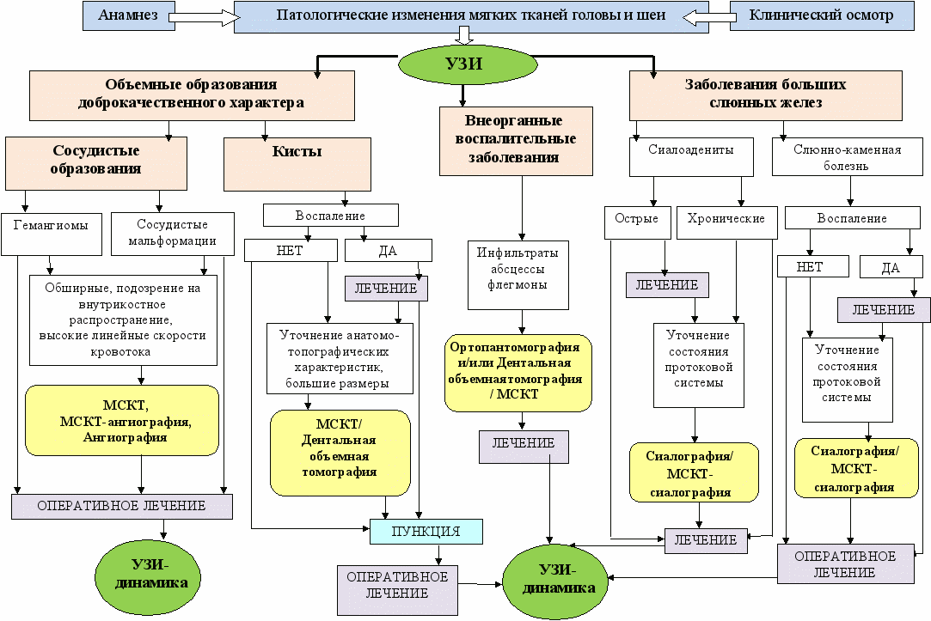
Обследование пациента с изменениями в мягких тканях головы и шеи

Slide 48
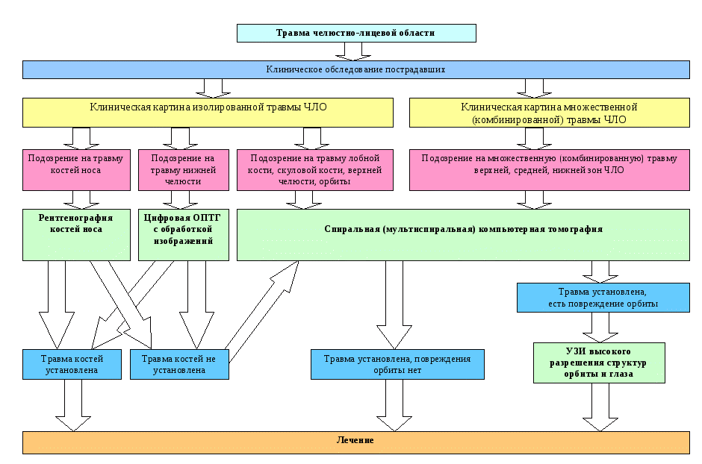
Обследование пациента с подозрением на травму ЧЛО

